Slide 1


Utilidad neta del ejercicio
Contabilidad Financiera
Scarleth Julissa Vindel sequeira
Universidad Nacional de ingeniería

Slide 2



Slide 3


Que es la utilidad neta del ejercicio ?
La utilidad neta es el beneficio final que una empresa obtiene al restar todos sus gastos, impuestos y costos operativos de sus ingresos totales. En otras palabras, representa el resultado económico real una vez que se han tenido en cuenta todas las obligaciones y desembolsos necesarios para mantener y operar el negocio.

Slide 4

Cuando se carga ?
Se carga : Durante el ejercicio:
Del importe de las separaciones de utilidades para ser aplicadas a las reservas
Del importe de su saldo, transferido a la cuenta de utilidades acumuladas
Al finalizar el ejercicio
Del importe de su saldo para saldarla

Slide 5


Cuando se abona?
Se abona: Al iniciar el ejercicio::
Del importe de su saldo acreedor, que representa la utilidad neta
del ejercicio.(En este caso, esta utilidad es la que corresponde a la del ejercicio inmediato anterior, la cual se obtuvo del traspaso de la cuenta de pérdidas y ganancias)
Al finalizar el ejercicio:
Del importe de la utilidad neta del ejercicio, con cargo a la cuenta de pérdidas y ganancias.Su saldo acreedor y se presenta en el balance general en el grupo de capital contable

Slide 6


Ejemplo
La utilidad neta es la ganancia que queda después de restar todos los costos y gastos de los ingresos totales. Por ejemplo, si una empresa tiene ingresos totales de $200,000 y sus costos totales son de $150,000, la utilidad neta sería de $50,000.

Slide 7

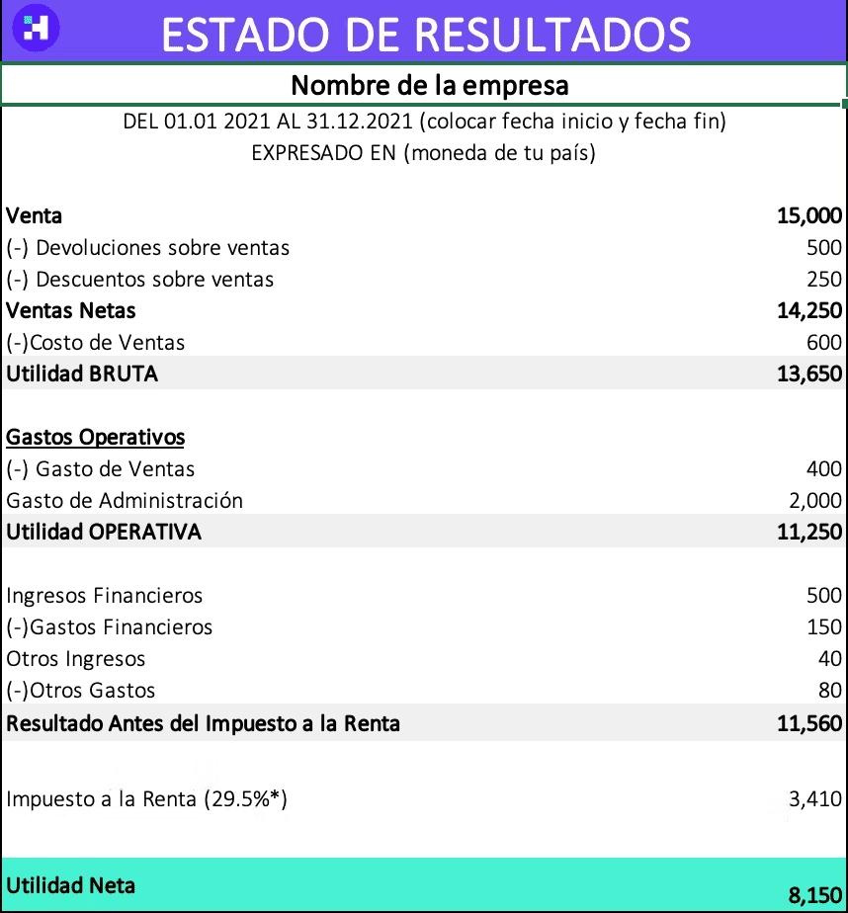
Utilidad neta del ejercicio

Slide 8

¡Muchas gracias!

